Slide 1
TalentW
Minicurso

Slide 2


Slide 3


Slide 4
html

Slide 5
Hypertext Markup Language
Linguagem de Marcação de Hipertexto

Slide 6
XML
<?xml version="1.0" encoding="ISO-8859-1"?>
<receita nome="pão" tempo_de_preparo="5 minutos" tempo_de_cozimento="1 hora"> <titulo>Pão simples</titulo> <ingredientes> <ingrediente quantidade="3" unidade="xícaras">Farinha</ingrediente> <ingrediente quantidade="7" unidade="gramas">Fermento</ingrediente> <ingrediente quantidade="1.5" unidade="xícaras" estado="morna">Água</ingrediente> <ingrediente quantidade="1" unidade="colheres de chá">Sal</ingrediente> </ingredientes> <instrucoes> <passo>Misture todos os ingredientes, e dissolva bem.</passo> <passo>Cubra com um pano e deixe por uma hora em um local morno.</passo> <passo>Misture novamente, coloque numa bandeja e asse num forno.</passo> </instrucoes> </receita>

Slide 7
LATEX
\documentclass[12pt,a4paper]{article} \usepackage[brazil]{babel} \usepackage[utf8]{inputenc} \usepackage[T1]{fontenc} \title{O Sistema \LaTeX} \begin{document} \maketitle A ideia central do \LaTeX\ é distanciar o autor o máximo possível da apresentação visual da informação.

Slide 8
1991

Slide 9


Slide 10
5

Slide 11
Antes
<!DOCTYPE html PUBLIC "-//W3C//DTD XHTML 1.0 Transitional//EN" "http://www.w3.org/TR/xhtml1/DTD/xhtml1-transitional.dtd">

Slide 12
Agora
<!DOCTYPE html>

Slide 13
Antes
<meta http-equiv="Content-Type" content="text/html; charset=UTF-8">

Slide 14
Agora
<meta charset="UTF-8">

Slide 15
O que foi adicionado
Canvas
Elementos vídeo/áudio
Suporte para armazenamento local
Novas tags

Slide 16
css

Slide 17
Cascading Style Sheets Folhas de Estilo em Cascata

Slide 18
1994

Slide 19
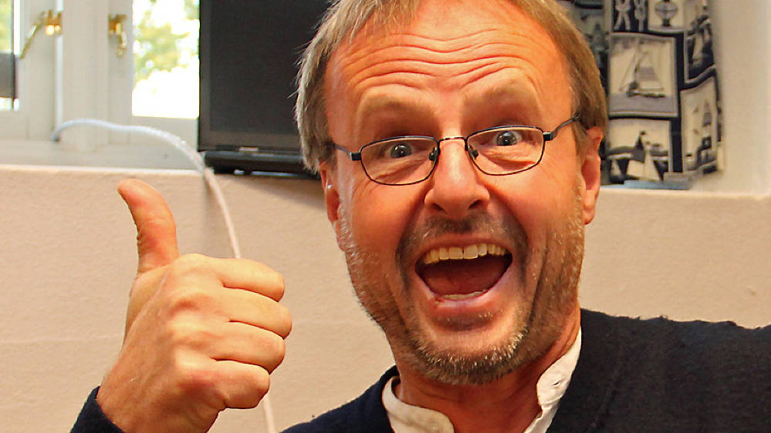

Slide 20
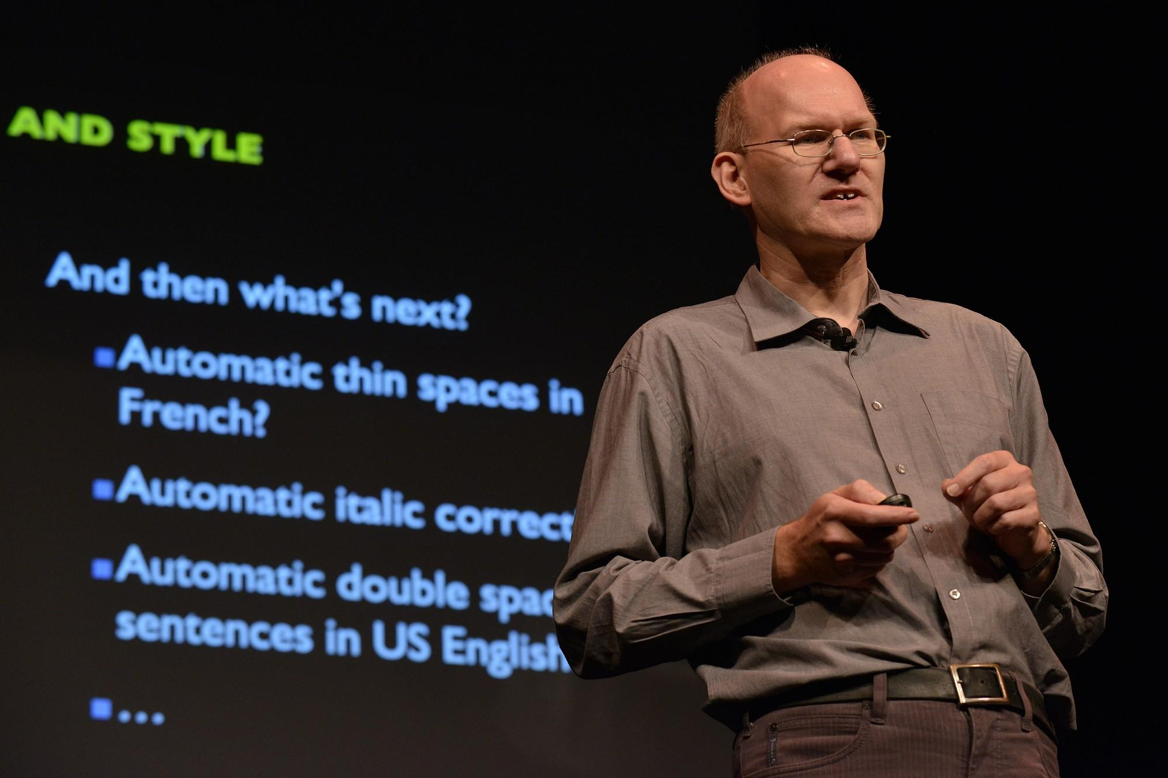

Slide 21
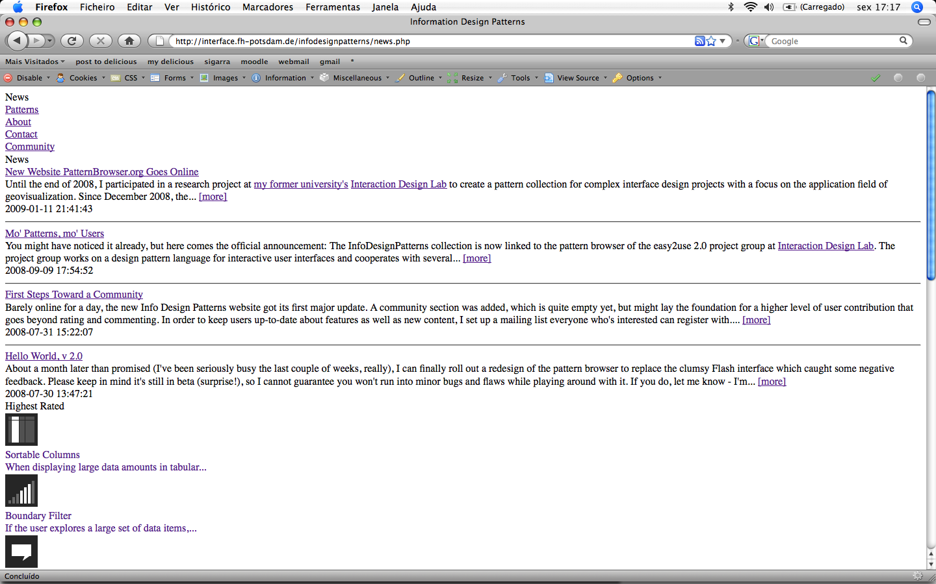

Slide 22


Slide 23
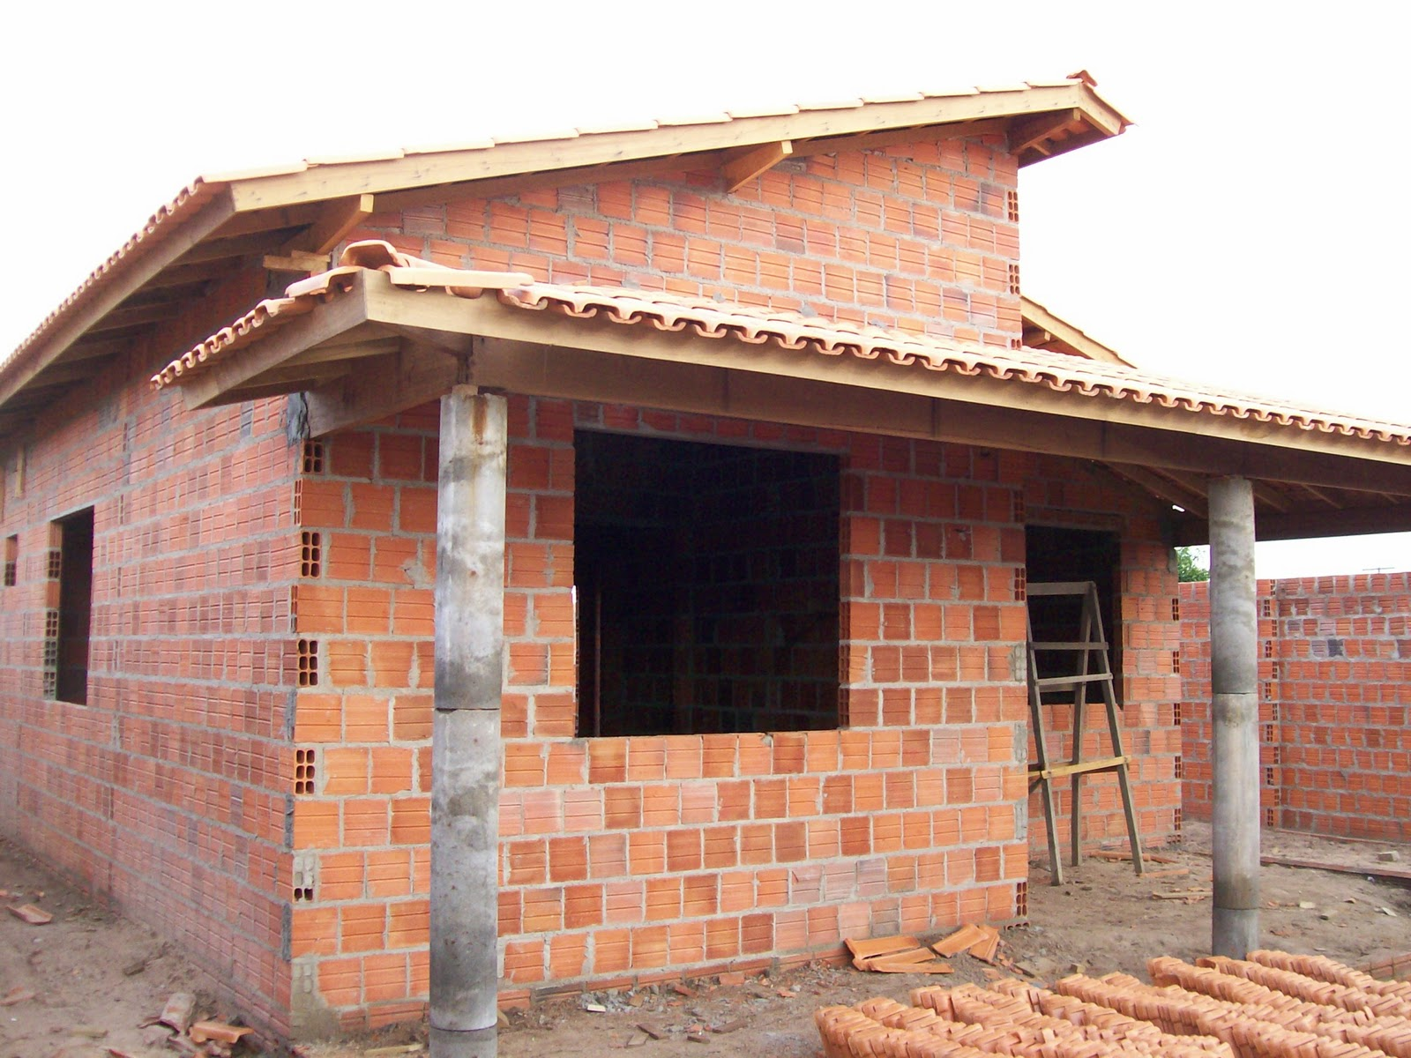

Slide 24
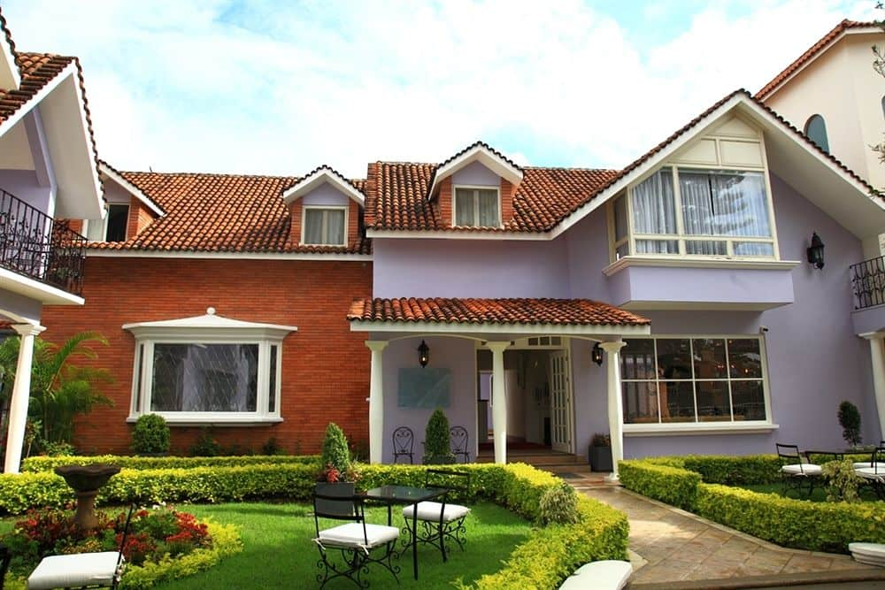

Slide 25
JS

Slide 26
JavaScript

Slide 27
1995

Slide 28
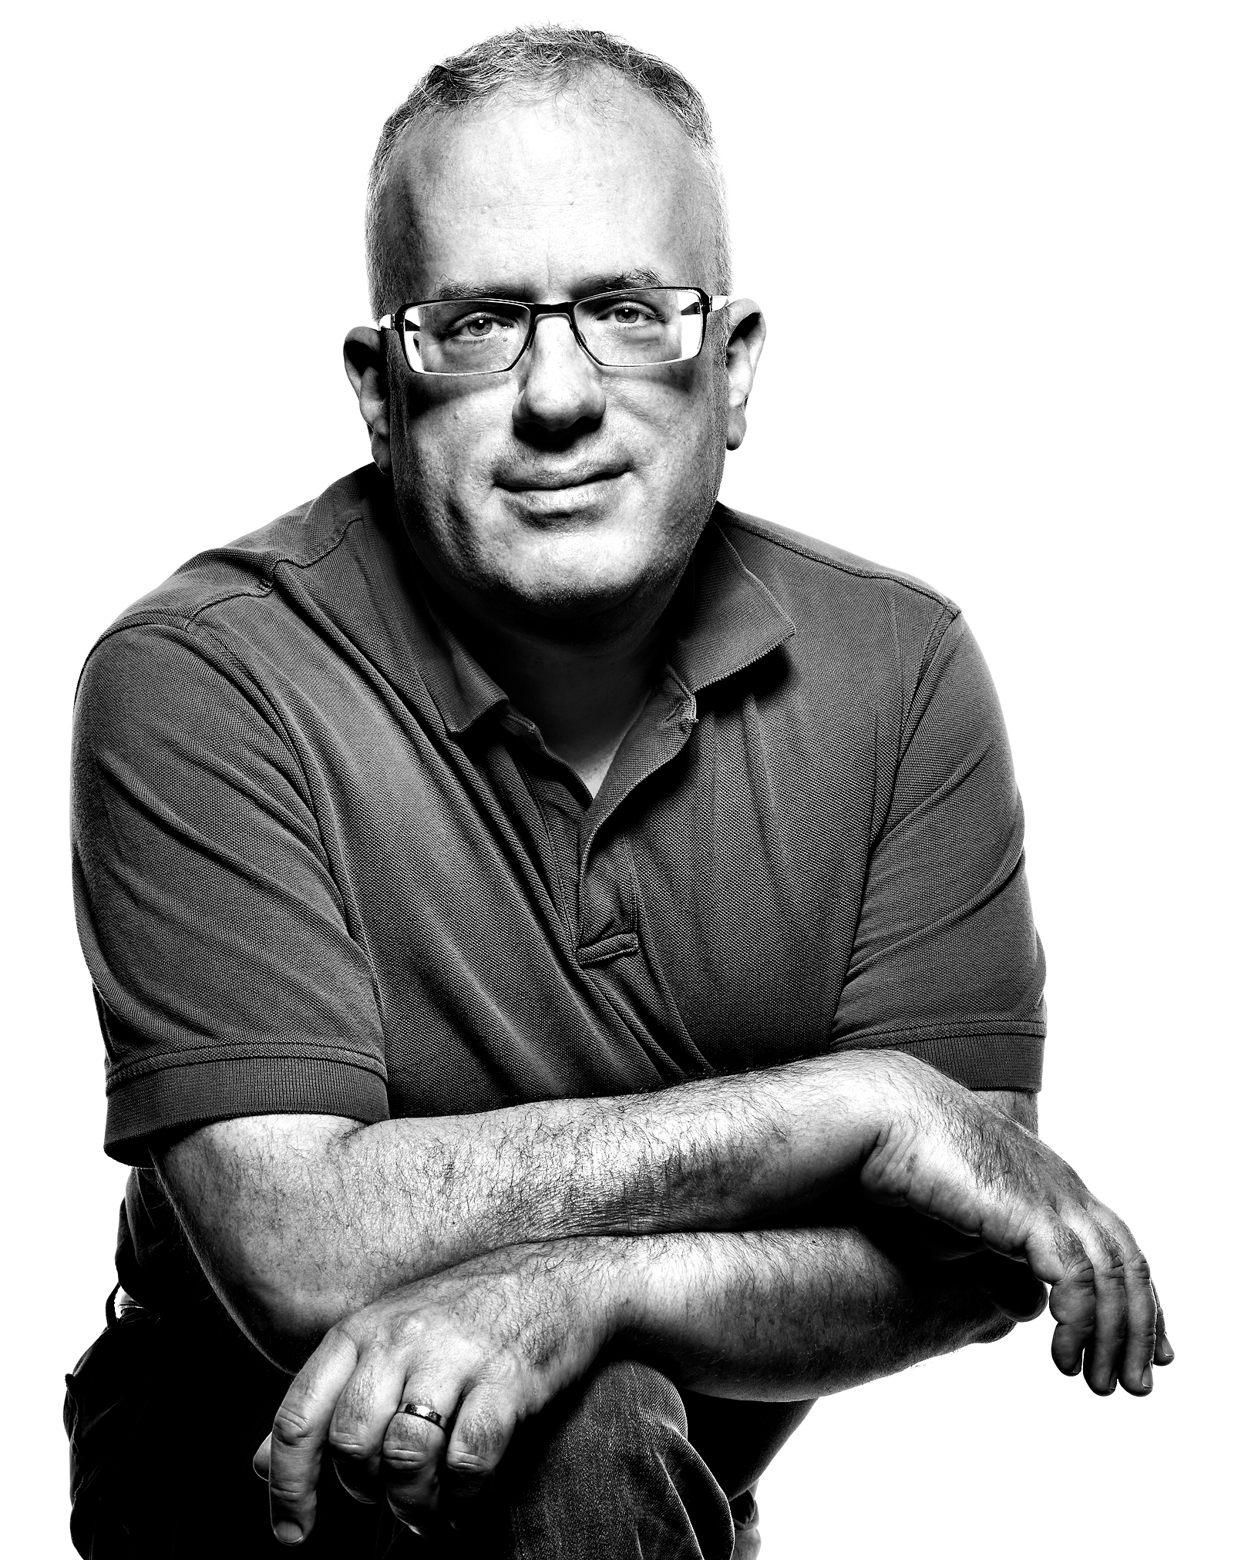
Notes:
Brendan Eich

Slide 29


Slide 30
if
while
switch

Slide 31
Tipagem Dinâmica
int num;
String nome;
var num;
var nome;

Slide 32
github.com/HigorC/MiniCurso-TalentW

